Slide 1
AI – kollega eller konkurrent?

Slide 2
Bakgrund
Undersökningen om AI och administratörer skickades ut i början av hösten 2024.
Syftet med undersökningen är att ta reda på mer om hur teknikutvecklingen och AI påverkar våra administratörsmedlemmar.
Cirka 7200 svar.

Slide 3
Definition
Det finns ingen strikt definition för vad AI är. AI är en förkortning för artificiell intelligens. Det är ett samlingsnamn för en rad olika teknologier som försöker få datorprogram att fungera mer likt en människa. Det handlar till exempel om att kunna resonera och planera, förstå vanligt språk, kunna lära sig av data, känna igen mönster och lägga ihop flera olika intryck för att komma fram till en slutsats.
Det finns många olika former av AI, vissa mer uppenbara än andra. På en arbetsplats kan AI exempelvis vara en integrerad programvara som kan språkbehandling och generering. AI kan även generera förutsägelser för att stödja beslutsfattande eller utföra bild- och ansiktstigenkänning.
Notes:
Den här definitionen som vi valt att utgå ifrån i rapporten kommer ifrån Internetstiftelsen.

Slide 4
AI-utvecklingen
AI är inte något nytt fenomen och tillämpas sedan tidigare inom flera områden men har utvecklats kontinuerligt över tid.
AI-teknologin tog ett stort kliv framåt när, så kallad generativ AI blev tillgänglig för allmänheten. Vilket blev tydligt när AI-verktyg såsom Chat GPT introducerades.
Den snabba teknikutvecklingen och användningen av AI har gjort det möjligt att i många fall förnya, förenkla och förbättra arbetssätt men den medför även utmaningar.
De flesta jobben bedöms påverkas i någon utsträckning.

Slide 5
Frågor i rapporten
Hur ser kännedomen om AI ut?
Behov av kompetensutveckling?
Oro för AI-utvecklingen?
Hur tydliga är arbetsgivare med vad som gäller på arbetsplatsen?
Finns det några riktlinjer?
Notes:
Det var en bred undersökning och frågorna vi ställde syftade till att göra en mätning av kunskap, kännedom och inställning.

Slide 6
De fem största svarsgrupperna
Medicinsk sekreterare
Administratör inom skolan
Administratör HR/personal
Administratör ekonomi
Administratör social omsorg
Notes:
Vi skickade ut enkäten till ca 39000 personer och fick ca7200 svar.
Ungefär en tredjedel av de svarande är medicinska sekreterare.
Det kommer att komma kortrapporter för samtliga av dessa 5 grupper under våren.
Här är de fem största grupperna.
I den största administratörsgruppen, medicinska sekreterare/vårdadministratör är dock AI redan närvarande i arbetet på ett tydligare sätt än i andra grupper av administratörer. Många medicinska sekreterare arbetar redan med AI i form av taligenkänningsprogram, vilka har initierats och implementerats av arbetsgivarna. Bland övriga grupper i enkäten är AI inte lika tydligt implementerat, och användandet av AI handlar i betydligt högre grad om verktyg som införskaffats privat. Detta påverkar svaren i enkäten, till exempel när det gäller upplevelsen av implementeringsprocessen och effekten på till exempel inställning till AI och betydelsen av tillräcklig kompetensutveckling.

Slide 7
Insikter från undersökningen
Många vet inte om de får använda AI på sin arbetsplats.
Det råder en stor osäkerhet kring om arbetsgivaren har tagit fram några riktlinjer för AI på arbetsplatsen.
Många ser ett behov utifrån yrkesrollen att lära sig mer om AI.
AI skulle kunna underlätta arbetet gällande användning av arbetstid
Brist på kompetensutveckling är den faktor som hindrar flest från att använda AI mer i sitt arbete.
Få upplever att de har fått den kompetensutveckling de behöver när det gäller den AI som används i arbetet.

Slide 8
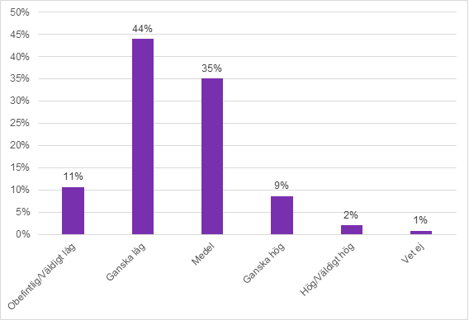
Hur bedömer du din kännedom om AI?
Notes:
Mer än hälften svarar att de bedömer sin kännedom om AI som ganska eller väldigt låg. Endast 11 procent svarar att de bedömer sin kännedom om AI som ganska hög eller hög.

Slide 9
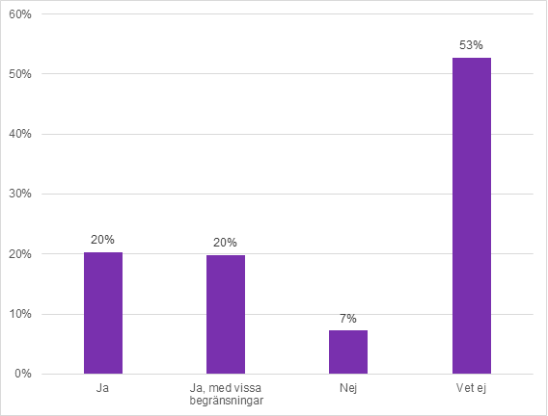
Är det tillåtet att använda AI på din arbetsplats?
Notes:
Stor otydlighet kring vad som gäller på arbetsplatsen
Undersökningens resultat pekar på att många känner sig osäkra över vad som gäller på arbetsplatsen och om det är tillåtet att använda AI på jobbet. Fler än hälften svarar att de inte vet om de får använda AI på sin arbetsplats. Totalt 20 procent svarar att de får använda AI och cirka 20 procent svarar att de får använda AI men med vissa begränsningar.

Slide 10
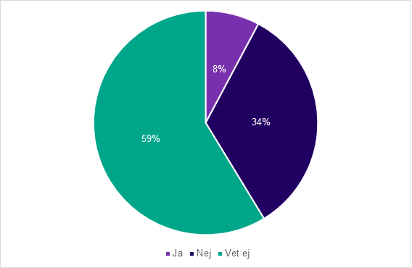
Har din arbetsgivare tagit fram riktlinjer för AI på din arbetsplats?
Notes:
Det framgår av resultaten att det upplevs som otydligt om arbetsgivaren har tagit fram några riktlinjer för AI-användning på arbetsplatsen. Sex av tio svarar att de inte vet om arbetsgivaren har tagit fram några riktlinjer och tre av tio att arbetsgivaren inte har tagit fram några riktlinjer för AI på arbetsplatsen.

Slide 11
Synen på hur AI skulle kunna underlätta arbetet
Ge mer tid för kvalificerade arbetsuppgifter
Skapa tid för att komma ifatt med arbetesuppgifter som släpar efter
Mer tid för kompetensutveckling
Notes:
Det som de flesta tror att AI kommer att kunna bidra till är mer tid för främst kvalificerade arbetsuppgifter. Detta genom att bli av med mer repetitiva arbetsuppgifter

Slide 12
”Jag tänker att AI trots allt kan utföra många av de repetitiva, monotona arbetsuppgifterna som idag görs manuellt, ibland av flera personer i ett och samma system. Med en effektiv och snabbare bearbetning av data kan tid frigöras för andra uppgifter.” - citat från frisvar
”Kompetensen att kunna hantera människor i olika typer av möten. AI kan aldrig ersätta det personliga mötet och empatin från en riktig människa. Vi behöver möta riktiga människor när vi exempelvis kommer till en reception.” - citat från frisvar

Slide 13
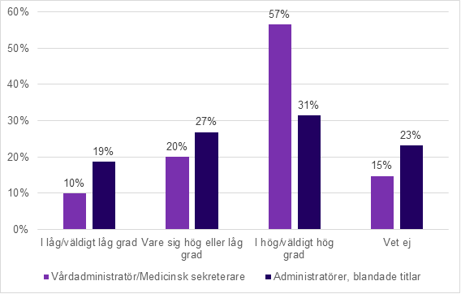
I vilken grad tror du att AI kommer att påverka ditt sätt att arbeta under de kommande fem åren?
Notes:
Synen på hur mycket man tror att AI kommer att påverka arbetet skiljer sig mellan grupperna. Bland de medicinska sekreterarna svarar fler än hälften att AI i hög grad kommer att påverka deras sätt att arbeta under de kommande fem åren.

Slide 14
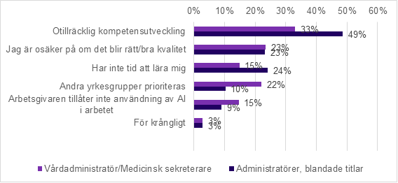
Vilka är hindren för att använda AI mer?
Notes:
Undersökningens resultat pekar på ett flertal faktorer som hindrar många från att använda AI mer i sitt arbete. Bristen på kompetensutveckling är det största hindret. Andra vanliga orsaker som begränsar AI användningen på jobbet är osäkerhet kring huruvida olika AI-verktyg levererar korrekt information eller håller tillräckligt hög kvalitet och att det inte finns tillräckligt med tid för att lära sig att använda ny teknik.

Slide 15
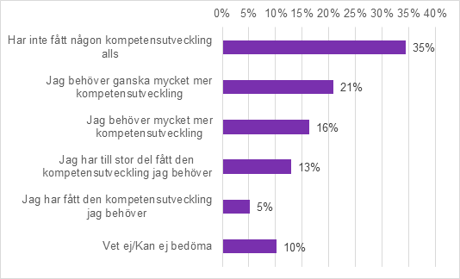
Få har fått den kompetensutveckling de behöver när det gäller den AI som används i arbetet.
Notes:
Verkligheten är den att bland de som har fått AI implementerat på arbetsplatsen upplever att de inte har fått tillräckligt med kompetensutveckling.

Slide 16
Vilken påverkan har AI på verksamheten?
I enkäten ställdes frågor om man tror att AI kommer att ha en positiv eller negativ effekt på verksamhetens kvalitet, effektivitet och arbetsmiljö.
Allra störst positiv effekt tror många att AI kommer att ha på verksamhetens effektivitet.
Färre tror att verksamhetens arbetsmiljö och kvalitet kommer att påverkas positivt, vilket är särskilt tydligt bland de medicinska sekreterarna. Där tror drygt en femtedel att AI på sikt kommer att ha en övervägande negativ effekt på arbetsmiljön vilket är oroväckande.
Notes:
I enkäten ställdes frågor om administratörerna tror att AI kommer att ha en positiv eller negativ effekt på verksamhetens kvalitet, effektivitet och arbetsmiljö.

Slide 17
”Vad gäller taligenkänning anser jag att patientsäkerheten är hotad. Vi medicinska sekreterare reagerar när vi skriver diktat om läkaren säger fel - och det gör läkarna väldigt ofta, Taligenkänningen reagerar inte om läkaren säger till exempel höger ben men menar vänster ben, vi sekreterare reagerar. Vi ändrar grammatik och gör att texten blir förståelig, det kan inte Taligenkänningen.” - citat från frisvar

Slide 18
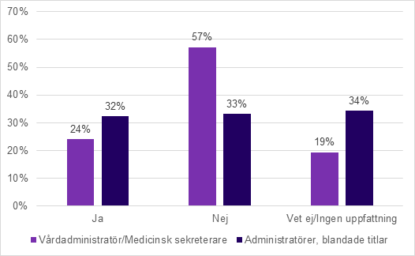
Upplever du att ni som användare involveras i tillräcklig grad vid införandet av AI-verktyg som berör ditt arbete?
Notes:
Till de som har svarat att arbetsgivaren har köpt in AI-verktyg som används eller kommer att användas i arbetet har vi ställt frågan: ”Upplever du att ni användare involverats i tillräcklig grad vid införandet/implementeringen av AI-verktyg som berör ditt arbete.
Medicinska sekreterare upplever i betydligt högre grad att de inte involveras i införandet/implementeringen av AI-verktyg som berör deras arbete än övriga svarsgrupper. Totalt svarar 57 procent av de medicinska sekreterarna att de inte involverats i tillräcklig grad vilket går att jämföra med 33 procent bland övriga administratörer, blandade titlar.

Slide 19
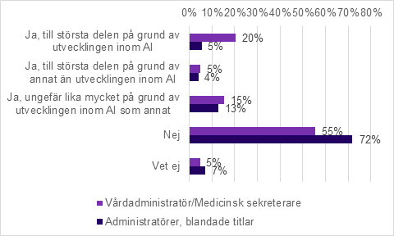
Oro för att förlora jobbet
Notes:
Många medicinska sekreterare är oroliga för att förlora jobbet. Fyra av tio svarar att de känner oro. Resultaten visar att oron till största del är på grund av AI-utvecklingen men den kan även grunda sig i neddragningar och varsel som drabbat många verksamheter.
Många medicinska sekreterare är oroliga för att förlora jobbet. Fyra av tio svarar att de känner oro. Resultaten visar att oron till största del är på grund av AI-utvecklingen men den kan även grunda sig i neddragningar och varsel som drabbat många verksamheter.
Totalt 20 procent av de medicinska sekreterarna känner oro för att förlora sitt jobb på grund av AI jämfört med 5 procent bland administratörer, blandade titlar.
Oron kan även grunda sig i en osäkerhet kring hur AI kan och kommer att påverka samt otydlighet på arbetsplatsen.

Slide 20
Pilotgrupp – medicinska sekreterare - Kompetensutveckling
Resultaten indikerar att kompetensutveckling har påverkan på inställningen till AI och att de som fått kompetensutveckling:
Har en mer positiv inställning till AI.
Är mer positiva till AI:s påverkan på arbetslivet.
I högre grad upplever att AI kommer att ha positiva effekter på verksamheten.
Notes:
I rapporten används medicinska sekreterare lite som en pilotgrupp.
De använder i högre grad arbetsgivarens AI och har fått det ”påtvingat”.
De har fått AI implementerad i hög grad och skillnaderna är stora beroende på hur detta har gått till.
De som är mest positivt inställda till AI-utvecklingen är de som har fått vara delaktiga i implementeringen.

Slide 21
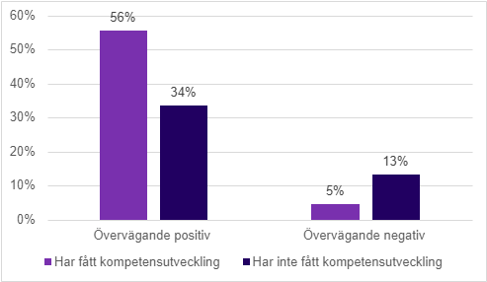
Tror du att AI på sikt kommer att ha en positiv eller negativ effekt på verksamhetens effektivitet?

Slide 22
Pilotgrupp – medicinska sekreterare - Delaktighet
Medicinska sekreterare upplever i betydligt högre grad att de inte involveras i införandet/implementeringen av AI-verktyg som berör deras arbete än övriga svarsgrupper
Bland de medicinska sekreterarna som svarar att de varit delaktiga i implementeringen av AI-verktyg som berör deras arbete är benägenheten större att svara att de skulle vilja använda AI mer än vad de gör idag.
De som upplever att de har involverats tillräckligt i implementeringsprocessen är även mer benägna att tro att AI kommer att ha en positiv effekt på verksamhetens kvalitet, effektivitet och arbetsmiljö.
Resultaten visar att delaktighet i AI-processer och implementering påverkar både inställningen till AI och synen på effekterna på verksamheten positivt.
Notes:
Vi kan se att den medicinska sekretargruppen är lite som en pilotgrupp.
De använder i högre grad arbetsgivarens AI och har fått det ”påtvingat”.
De har fått AI implementerad i hög grad och skillnaderna är stora beroende på hur detta har gått till.
De som är mest positivt inställda till AI-utvecklingen är de som har fått vara delaktiga i implementeringen.
Det finns även tendenser i svaren som pekar på att delaktighet minskar oron för att förlora jobbet.

Slide 23
Skulle du vilja använda AI mer än du gör i dag?
Notes:
Bland de medicinska sekreterarna visar resultaten tydliga skillnader mellan de som anger att de har involverats vid införandet/implementeringen av AI som berör deras arbete och de som svarar att de inte har involverats.
Bland de medicinska sekreterare som inte har involverats i tillräcklig grad svarar 52 procent att de inte vill använda AI mer än vad de gör i dag, vilket kan jämföras med 33 procent bland de som har involverats.

Slide 24
Behov av trygghet och omställning
Goda möjligheter till kompetensutveckling, vidareutbildning och omställning är viktiga frågor för Vision.
Behovet av kontinuerlig kompetensutveckling kommer att öka och ställa krav på att det finns goda trygghetssystem och möjligheter till vidareutbildning och omställning.
Det ställer krav på att det finns ett utbildningsutbud som är anpassat för hela arbetsmarknaden och som kan möta de växande behoven av AI-kompetens. Samt att utbildningsordnare snabbt kan ställa om för att kunna erbjuda relevanta och framtidssäkrade utbildningar.

Slide 25
Hur kan du som förtroendevald agera/bidra gällande införande av AI
Vision ska bidra till att säkerställa att AI används så det gynnar anställda och bidra till kloka lösningar
Genom att ta med Visions rapporten på möten med arbetsgivare, medlemmar, chefer och i samverkansgrupper ( vid möte med politiker, gäller främst styrelser)
Var aktiv i frågor om AI tillsammans med din lokala arbetsgivare
Notes:
Vision ska bidra till att säkerställa att AI används på ett sätt som både gynnar anställda och bidrar till kloka lösningar på de arbetsplatser där Vision finns. Det är därför viktigt att vara proaktiv och involverad i diskussioner om AI för att påverka införandet positivt
Ta med rapporten som Felix har gått igenom på olika möten med arbetsgivare, medlemmar, chefer och samverkansgrupper – kan bli bra diskussioner och man hittar lösningar
Bjud in politiker, detta gäller då främst er som sitter i styrelse för att skapa bra dialog och visa rapporten. Berätta hur era medlemmar har det och hur de ser på AI. Kom gärna in på kompetensförsörjning, utbildning mm.
Genom att vara aktiv i frågorna tillsammans med din lokal arbetsgivare kan vi säkerställa att våra medlemmars intressen och rättigheter skyddas och att våra medlemmar är delaktiga i utvecklingen så mycket som möjligt

Slide 26
Bjud in till möte med medlemmar och fråga om vad de ser som utvecklingsmöjligheter och farhågor, arbetsplatsbesök, möte på egna arbetsplatsen mm
Prata med din närmsta chef om hur Visions medlemmar upplever utvecklingsmöjligheter och farhågor
Ta reda på vad din chef ser som möjligheter och utmaningar
Notes:
Bjud in till möte med medlemmar och fråga om vad de ser som utvecklingsmöjligheter och ev farhågor – medlemsdialogen är mycket viktigt. Se till att kommunikation med medlemmarna sker kontinuerligt. Kan ske via arbetsplatsbesök, träffar på den egna arbetsplatsen, mejlutskick mm
Nästa stora möte som de flesta avd och klubbar framöver, närmare bestämt i mars är årsmöte vilket är ett bra forum att diskutera AI. Bjud gärna in ag så att de får möjlighet att berätta hur man tänker framöver, hur det ser ut med införande av AI mm. Tänk på att Vision är aldrig ag budbärare.
När ni har fått information från era medlemmar så boka in möte med er närmsta chef och berätta om hur Visions medlemmar upplever AI, hur man ser på utvecklingsmöjligheter, vilka ev problem man ser och hur man kan lösa dessa, kanske kommer det fram förslag på andra arbetsuppgifter som man kan utföra ifall AI tar över en del arbetsuppgifter. Viktigt att närmsta chef får information om kollegornas uppfattning samt får se rapporten
Ta också reda på vad din chef ser som möjligheter kontra svårigheter i sitt uppdrag – tänk på att vi har många chefers som är medlemmar i Vision och att de kan behöva störd i hur deras arbete kan påverkas, utvecklas och vilka farhågor de ser?
Har våra chefer bra förutsättningar och en bra arbetsmiljö så blir det ringa på vattnet för medarbetarna. Så tänk på att chefer är också medlemmar och anställda.

Slide 27
Se till att införande av AI tas upp på APT
Identifiera områden där AI används idag eller kan användas framåt
Säkerställa medlemmarnas inflytande, lokal och central samverkan
Ta hjälp från styrelsen eller klubben
vision@vision.se
Notes:
Se till att införande av AI tas upp på APT – arbetsplatsträff – ag skyldighet men du som är förtroendevald kan också anmäla vad du vill ta upp på APT precis som förtroendevald anmäler ärende till lokal och central samverkansgrupp
I samverkan är det viktigt att lyfta frågor ,både på den lokal samverkansgrupp samt i centrala behovet av utbildning gällande AI – Ag ska planera och kompetensutveckla för anställda som påverkas av AI. Detta är mycket viktigt att för att säkerställa att medarbetarna kan hantera och dra nytta av teknologin.
Identifiera områden där AI används idag eller kan användas framåt – Samarbeta med ag och ibland är det bra att arbeta tvärfacklig för att identifiera de områden där AI teknologin finns idag eller föreslås införas framöver. Tänk på att det kan finns många medlemsgrupper och arbetsuppgifter som påverkas. Exempelvis administrativa arbetsuppgifter för en administratör eller beslutsstöd för handläggare och chefer . Fråga era medlemmar på resp arbetsplats hur det ser ut gällande dessa frågor och ta vidare till din styrelse.
Säkerställa medlemmarnas inflytande – Synpunkter från medlemmarna, viktigt att framföra både i lokal och central samverkan samt att ni som är förtroendevalda blir delaktiga.
Du är aldrig ensam som förtroendevald, tänk på det, ta hjälp av din styrelse eller klubb, finns ingen sådan så kan du vända dig till VisionDirekt för att få råd och stöd eller närmsta Vision center och då är det bra om ni mejlar till vision@vision.se så kommer era frågor till rätt center

Slide 28
Se till att en Risk och konsekvensanalys genomförs
Var delaktig hela vägen – från ax till limpa
Rapportera och utvärdera
Omvärldsspana
Notes:
Risk och konsekvensanalys – ska alltid göras vid förändring av organisationen och som leder till förändrade arbetsuppgifter. ROK är ett levande dokument
Var delaktig hela vägen – från ax till limpa – följer ag de överenskomna villkoren?
Rapportera och utvärdera – Var också aktiv i att utvärdera införandet av AI på arbetsplatsen – så att inte medlemmarna drabbas negativt. Lyft frågor kontinuerligt med ag, kan vara nya möjligheter eller utmaningar som dyker upp
Omvärldsspana – Var aktiv, försök vara lösningsorienterad och hitta möjligheter med AI som underlättar medlemmarnas arbete i vardagen.
Kanske finns det någon förtroendevald som vill ha ett extra ansvar för att hålla koll på AI frågor. Finns det ingen i styrelsen eller klubben som kan göra detta just nu så utse ett projektombud för en viss tid – behöver alltså inte redan vara förtroendevald – viktigt med intresse. Som en bonus får man inblick i hur det är att vara ombud, kanske blir en ny ledamot i styrelsen och klubben framöver

Slide 29
Viktigt att tänka på, lite repetition
Samverka och ha dialog
Nulägesanalys
Riskbedömning
Riktlinjer
Kompetensutveckling/kompetensförsörjning
Transparens
Uppföljning
Notes:
Samverka och ha dialog - Ta initiativ till dialog med ag kring införandet eller användning av AI på arbetsplatsen. Glöm inte dialogen med medlemmar och chefer. Ta hjälp av rapporten
Nulägesanalys – Gör en gemensam kartläggning med ag av utgångsläget. Finns ett behov av att införa AI på arbetsplatsen, vad kan AI bidra med? Om ni redan använder AI, hur ser användningen ut idag?`
Vilka system används och vilka arbetsuppgifter påverkas`
Finns planer på att införa nya system? Se till att bli delaktig –detta pratade Felix också om tidigare, vilket är mycket viktigt
Riskbedömning – Samarbeta med ag i ROK kring hur AI påverkar anställningsförhållanden , arbetsuppgifter och arbetsmiljön
Riktlinjer – Delta i utformning av policys eller riktlinjer för användning av AI på arbetsplatsen. Här berättade Felix att det var ungefär 8% som visste om att det fanns riktlinjer
Kompetensutveckling – att ag ska se till att man får tillräcklig utbildning. Hur påverkas arbetsuppgifter och roller på kort och lång sikt?
Hur säkerställer arbetsgivaren den långsiktiga kompetensförsörjningen? Rimlig fråga att ställa, kanske mest för er som sitter i styrelser och samverkan. Att man tittar på vilken typ av kompetens behövs framåt? Hur kan Visions medlemmar förbereda sig på andra arbetsuppgifter?
Transparens - Införandet av AI på arbetsplatser är inte bara en fråga för IT avdelningen. Efterfråga transparens kring hur AI system används, hur data lagras och hur arbetsprocesser och medarbetare påverkas.
De som utvecklar nya system och genomför förändringar behöver god kunskap om arbetsmiljöarbetet – här är ni som förtroendevalda mycket viktiga- säg till ag att de yrkeskategorier som kan påverkas av AI ska kunna vara delaktiga och berätta vad som kan förenklas, att få möjlighet att tycka till om hur det skulle fungera i praktiken. Värdefull input för dem som utvecklar ny AI teknik och upphandlar AI .
Ta bara journalsystemet Cosmic som exempel som finns i många regioner där medicinska sekr inte var involverade. Det blev många barnsjukdomar, fel och brister samt moduler som saknades för att kunna utföra arbetet. Detta hade man kunnat undvika om man lyssnat och involverat på ett tidigt stadium de som arbetade inom ett viss område.
Uppföljning – Efterfråga och ställ krav på en struktur för regelbunden uppföljning och utvärdering av AI systemets påverkan på verksamheten, medarbetarna och deras arbetsmiljö för ett hållbart arbetsliv.
Detta var lite tips från mig och om någon tyckte det var mycket att tänka på så tänk på att ni är inte ensamma….vi gör det här tillsammans.
Är något oklart så går det naturligtvis bra att kontakta mig eller Felix.

Slide 30
Vision vill
Att arbetsgivare ska vara tydligare med vad som gäller på arbetsplatsen kring AI och ta fram riktlinjer för hur olika AI-verktyg får användas. Riktlinjerna bör inkludera integritet, etik och säkerhetsfrågor.
Att medarbetare och chefer ska ha inflytande över AI-processerna på arbetsplatsen och att deras kompetens, kunskap och synpunkter bör tas tillvara. Vid inköp och implementering av ny teknik bör Visions medlemmar vara delaktiga och ha möjlighet att påverka.
Att arbetsgivare säkerställer en god digital arbetsmiljö. Den digitala arbetsmiljön ska vara en del av det systematiska arbetsmiljöarbetet på arbetsplatsen.
Att arbetsgivare ska ta fram och använda strategiska och långsiktiga kompetensförsörjningsplaner och att medarbetare upprättar individuella kompetensutvecklingsplaner i dialog med sin chef.
Att utbildningsanordnare anpassar sina utbildningar för att möta de utmaningar och möjligheter som den tekniska utvecklingen och AI medför.
Se en nationell samordning. Staten bör ta ett större ansvar kring frågor om infrastrukturen för AI. Dessutom behövs fler initiativ som stöttar kommuner och regioner i deras processer kring AI eftersom förmågan idag är ojämlik.

Slide 31
Tack!

